Slide 1
Тещина Лилия Васильевна
МКОУ Орловская СОШ им. И.Ф. Жужукина,
Учитель английского языка
Презентация к уроку
«Ангелина любит танцевать»

Slide 2
Название учреждения: МКОУ Орловская СОШ им. И.Ф. Жужукина.
Ф.И.О. педагога: Тещина Лилия Васильевна
Презентация к уроку по учебному предмету «Английский язык» в 2-ом классе УМК «English» В.П Кузовлев, Э.Ш. Перегудова, С.А. Пастухова, О.В. Стрельникова на тему «Ангелина любит танцевать»
Тип урока: комбинированный.
Материально-технические средства: транскрипционные карточки, звуковое приложение (CD); презентация; книга Н. Носова.
Образ. ресурс: интернет-­сайт http://prosv.ru/umk/we

Slide 3
Цели:
личностные: воспитание внимательного отношения к занятиям, интересам других людей и уважительного отношения к чужому мнению; установление дружеских взаимоотношений в коллектив; расширение познавательных потребностей, воспитание интереса к чтению; воспитание дисциплинированности и настойчивости в выполнении учебных и творческих заданий; формирование стремления соблюдать здоровьесберегающий режим дня.
метапредметные: развитие языковых способностей: к слуховой и зрительной диффиринциации, к имитации, выявлению языковых закономерностей, догадке; развитие способности к решению речемыслительных задач; развитие психических процессов и функций: внимания, памяти, умения анализировать и сравнивать; развитие компенсаторных умений: догадываться о значении слов по иллюстративной наглядности и по аналогии с родным языком; развитие учебных умений: работа со справочным материалом.
предметные: формирование призносительных навыков (логическое ударение, интонация утвердительных предложений), формирование лексических и грамматических навыков, развитие навыков чтения и говорения.
Языковой материал: фонетический: материал предыдущих уроков; лексический: dancing, helping, playing tricks, playing, telling tales, reading, singing, no, a banana, a rabbit, a panda; грамматический: глагол like в 3-м лице единственного числа в Present Simple
социокультурный аспект: дальнейшее знакомство с любимыми занятиями сказочных персонажей, с песней на традиционную мелодию (“Peter likes eating …”)

Slide 4
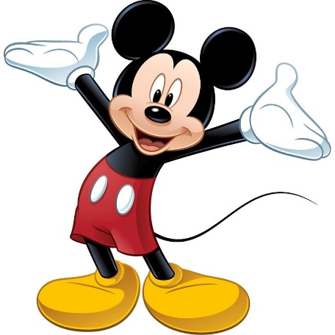
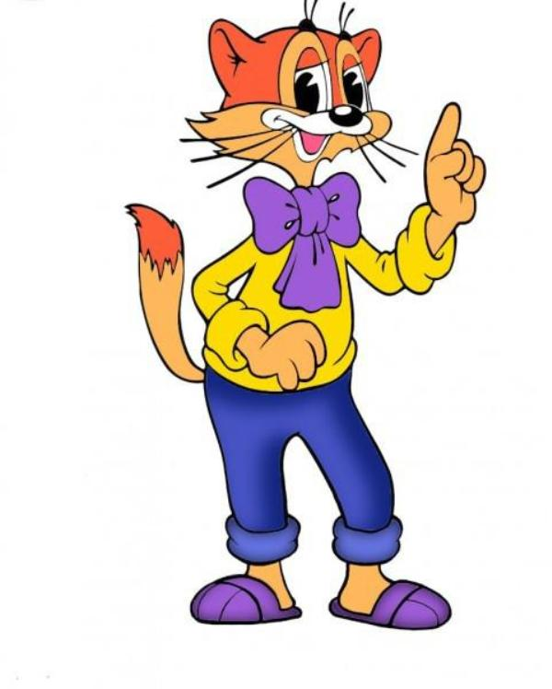
Say, what you think about these characters.
Mickey Mouse is a … mouse.
Leopold is a … cat.
smart
kind
talented
merry
silly
cute
nice

Slide 5
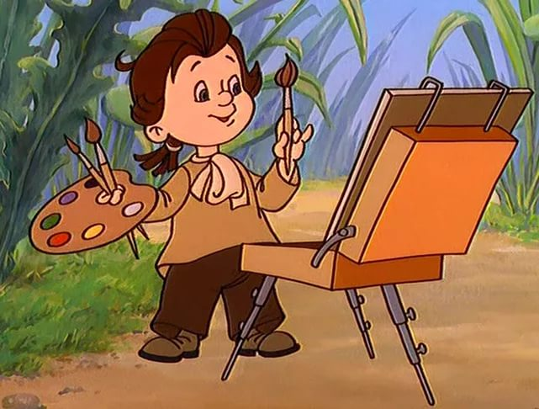
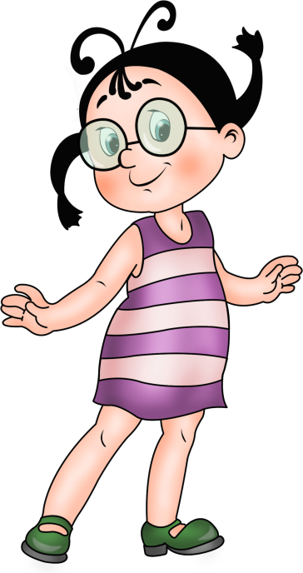
Say, what you think about these characters.
Tyubik is a … Mite.
Medunitsa is a … Mite.
smart
kind
talented
merry
silly
cute
nice

Slide 6
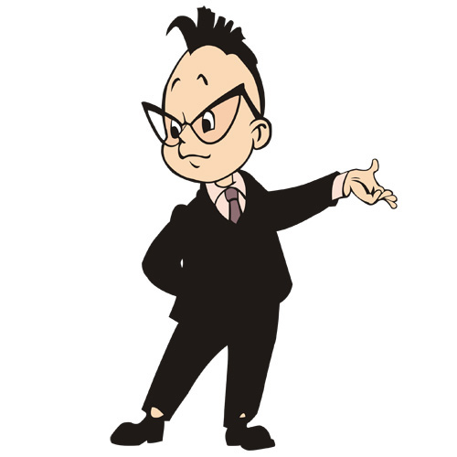
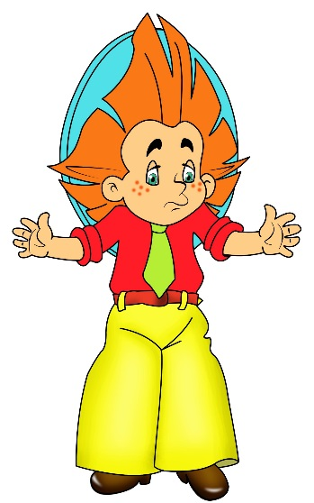
Say, what you think about these characters.
Znaika is a … Mite.
Neznaika is a … Mite.
smart
kind
talented
merry
silly
cute
nice

Slide 7



Tell the story about a Mite.
I like … .
… is a Mite.
… is .
… is a Mite.

Slide 8


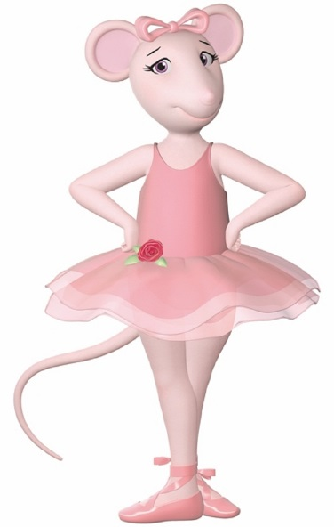
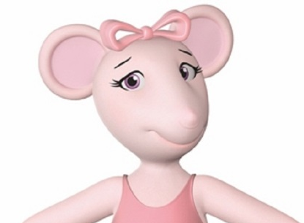
Today we’ll speak, what some characters … .
I like .
likes .
likes .

Slide 9
Let’s learn and sing the song.
Barney likes telling tales! (2 раза)
Barney likes telling tales, tales, telling tales!
Jerry likes playing tricks! (2 раза)
Jerry likes playing tricks, tricks! Jerry likes playing tricks!
Daisy likes singing and dancing! (2 раза)
Daisy likes singing and dancing, singing and dancing!
Angelina likes dancing ballet! (2 раза)
Angelina likes dancing ballet, dancing, dancing ballet!

Slide 10
Now tell me, please, what you and your friends like doing.
dancing
helping
playing tricks
playing
telling tales
painting
reading
singing
I like .
… likes .

Slide 11
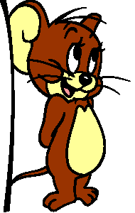
Good job!

